Slide 1
Bit Manipulation
비트 조작
Notes:
https://bbangya16.tistory.com/180
참고하여 만들 예정

Slide 2
Bit?
Binary Digit의 준말.
컴퓨터 과학에서 가장 작은 단위. 0과 1의 값으로 구성.
컴퓨터의 데이터를 표현하는 데 중요한 역할을 함. 여러 개의 bit를 조합하여 숫자, 문자, 이미지, 음성 등 다양한 데이터를 표현할 수 있음. 컴퓨터의 처리 속도, 저장 용량, 통신 속도 등을 결정하는 중요한 요소이기도 함.
더 많은 bit를 사용할 수록 더 많은 정보를 나타낼 수 있으며, 이는 컴퓨터의 성능과 기능에 직접적인 영향을 미침 → 다룰 줄 알아야함 ⇒ Bit Manipulation

Slide 3
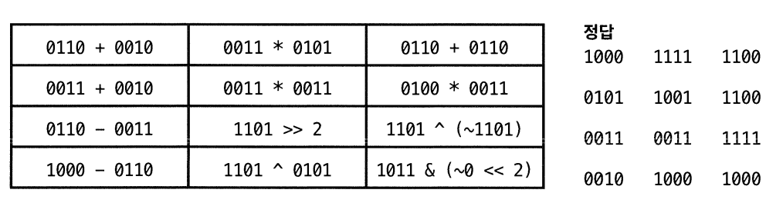
손으로 비트 조작 해보기
Notes:
세 번째 열의 트릭 트릭1. *2 ⇒ 왼쪽으로 한 번 시프트 트릭2. *4 (*2*2) ⇒ 왼쪽으로 두 번 시프트 트릭3. 어떤 비트 X와 그 비트를 부정하는 ~X를 XOR하면 항상 1이 됨. X^(~X) = 1 트릭4. ~0 → ~0000 ⇒ 1111 1111 << 2 ⇒ 1100 &(and)

Slide 4
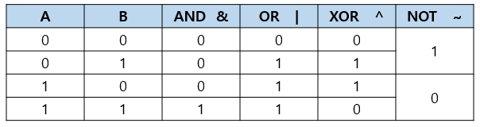
비트 연산자에 대하여
AND, & : 둘 다 1이면 1, 둘 중 하나만 1이면 0
OR, | : 둘 중에 하나만 1이어도 1
XOR, ^ : 둘이 같은 값이면 0, 둘이 다른 값이면 1
NOT, ~ : 반대 (ex. NOT 1 → 0, NOT 0 → 1)

Slide 5
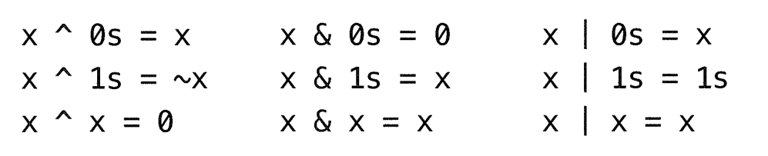
비트 조작을 할 때 알아야 할 사실들과 트릭들
Notes:
0s ⇒ 0000
1s ⇒ 1111
위의 표현식들을 이해하기 위해서는 연산들이 비트 단위로 이루어진다는 사실을 명심해야 한다.
한 비트에서 일어나는 일은 다른 비트에 어떤 영향도 미치지 않는다. ⇒ x^0 = x가 참이면, x^0s = x도 참.

Slide 6
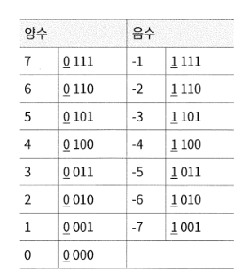
2의 보수와 음수
Notes:
컴퓨터는 일반적으로 정수를 저장할 때 2의 보수 형태로 저장합니다. 특히, 음수를 표현할 때 주로 사용합니다.
그 수의 절댓값에 부호 비트를 1로 고정한 뒤 2의 보수를 취하는 형태로 표현합니다.
N 자리 비트에 대한 X의 2의 보수 형태는 2의 N 제곱 - X입니다.
예를 들어, 오른쪽 표와 같이 네 자리 비트일 때를 생각해봅시다.
네 자리 중 맨 앞의 한 자리는 부호 비트로 1의 값이 저장될 것이고 나머지 세 자리 비트에 대하여 2의 보수 형태를 취하게 됩니다.
-3이라면 세 자리 비트에 대한 3의 2의 보수 형태는 2의 3제곱 - 3 = 5로 101(2)이 됩니다.

Slide 7

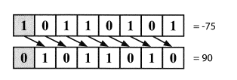
산술 우측 시프트 vs. 논리 우측 시프트
산술 우측 시프트는 부호 비트를 유지한다. 기본적으로 2로 나눈 결과와 같다. (위에서 얘기한 x2는 왼쪽으로 하나 시프트와 관련이 있음)
논리 우측 시프트는 비트를 옆으로 옮긴 다음에 최상위 비트에 0을 넣는다. (부호 비트를 유지하지 않는다.)
Notes:
https://velog.io/@1205kjw/3.2.3-%EC%8B%9C%ED%94%84%ED%8A%B8-%EC%97%B0%EC%82%B0%EC%9E%90
산술 시프트 : 숫자의 부호 비트는 유지하면서 나머지 비트를 왼쪽 또는 오른쪽으로 이동하는 연산자다.
<<(왼쪽 시프트) 부호 비트를 제외한 나머지 전체 비트가 왼쪽으로 이동하므로 1bit 이동할 때마다 *2의 효과가 있음 >>(오른쪽 시프트) 부호 비트를 제외한 나머지 전체 비트가 오른쪽으로 이동하므로 1bit 이동할 때마다 /2의 효과가 있음 책의 예시 산술 시프트는 1111111… -1
논리 시프트는 000000… 0

Slide 8
기본적인 비트 조작: 비트값 확인 및 채워넣기 비트값 확인
num의 i번째 비트값 확인하기
1을 i비트만큼 시프트 여기서 i = 4로, 00010000을 사용함.
num과 AND 연산하면, i번째 비트를 뺀 나머지 비트는 모두 삭제됨. (0과 연산) 연산된 i번째 비트의 값이 0이라면 num의 i번째 비트는 0, 1이라면 i번째 비트는 1
** 1이라면 대신 0이 아니라면으로 표현한 이유는?

Slide 9
기본적인 비트 조작: 비트값 확인 및 채워넣기 비트값 채워넣기
num의 i번째 비트값 설정하기
1을 i비트만큼 시프트 여기서 i = 4로, 00010000을 사용함.
num과 OR 연산하여 num의 i번째 비트값을 설정. num의 i번째를 제외한 나머지 비트들은 0과 OR 연산을 하게 되므로 num에 아무 영향을 끼치지 않음.

Slide 10
기본적인 비트 조작: 비트값 확인 및 채워넣기 비트값 삭제하기
num의 i번째 비트값 삭제하기
1을 i비트만큼 시프트 여기서 i = 4로, 00010000을 사용함.
NOT 연산자를 통해 변환 여기서는 11101111을 사용함.
num과 AND 연산하여 num의 i번째 비트값을 삭제. num의 i번째를 제외한 나머지 비트들은 1과 AND 연산을 하게 되므로 num에 아무 영향을 끼치지 않음.
Notes:
최상위 비트에서 i번째 비트까지 모두 삭제하기 (1 << i) → i = 4 → 00010000 이 값에서 1을 빼면, i번째 비트 포함 앞은 0 i번째 비트 제외 뒤는 1입니다.
여기서는 00001111이 됩니다. 이를 num과 AND 연산 수행하면 최상위 비트에서 i번째 비트까지 모두 삭제됩니다.
i번째 비트에서 0번째 비트까지 모두 삭제하기 -1은 모든 비트값이 1로 표현된다. 이를 i+1만큼 왼쪽으로 시프트하면, 11100000이 된다.
이를 num과 AND 연산 수행하면 i번째 비트에서 0번째 비트까지 모두 삭제된다.

Slide 11
기본적인 비트 조작: 비트값 확인 및 채워넣기 비트값 바꾸기
num의 i번째 비트값 특정한 값(v)으로 변경하기
비트값 삭제하는 방법으로 i번째 비트값 삭제하기 (num & mask)
v를 i만큼 시프트한 것 여기서 i = 4로, 000v0000
1번의 결과와 2번의 결과를 OR 연산 i번째 비트값인 v를 포함한 결과 발생.

Slide 12
면접 문제 5.2
2진수를 문자열로 : 0.72와 같이 0과 1 사이의 실수가 double 타입으로 주어졌을 때, 그 값을 2진수 형태로 출력하는 코드를 작성하라. 길이가 32이하인 문자열로 2진수로 정확하게 표현할 수 없다면 ERROR를 출력하라.
선정 이유 : 앞에서 정수만 다루었기 때문에 소수를 다뤄보기 위해서.
Notes:
https://woo-dev.tistory.com/93
소수를 2진수로 변환할 때 개념을 다루고자 한다.
68.625를 2진수로 변환
68 (정수부) → 그대로 2진수로 변환
0.625 (소수부) → 2를 곱하여 그 결과가 1로 떨어질 때까지 혹은 똑같은 소수점이 나올 때까지 반복함.
0.625 x 2 = 1.250 (다음 2를 곱할 때는 정수부를 버린 소수부만 다시 활용한다.)
0.250 x 2 = 0.500
0.500 x 2 = 1.000
아까 버린 정수부가 위에서부터 차례대로 결과다 101
정수부와 소수부를 합친다. ⇒ 1000100.101 소수부는 2의 음의 거듭제곱 꼴로 구성되어있기 때문에 2를 곱하여 곱하여 2진수로 변환할 수 있다.

Slide 13
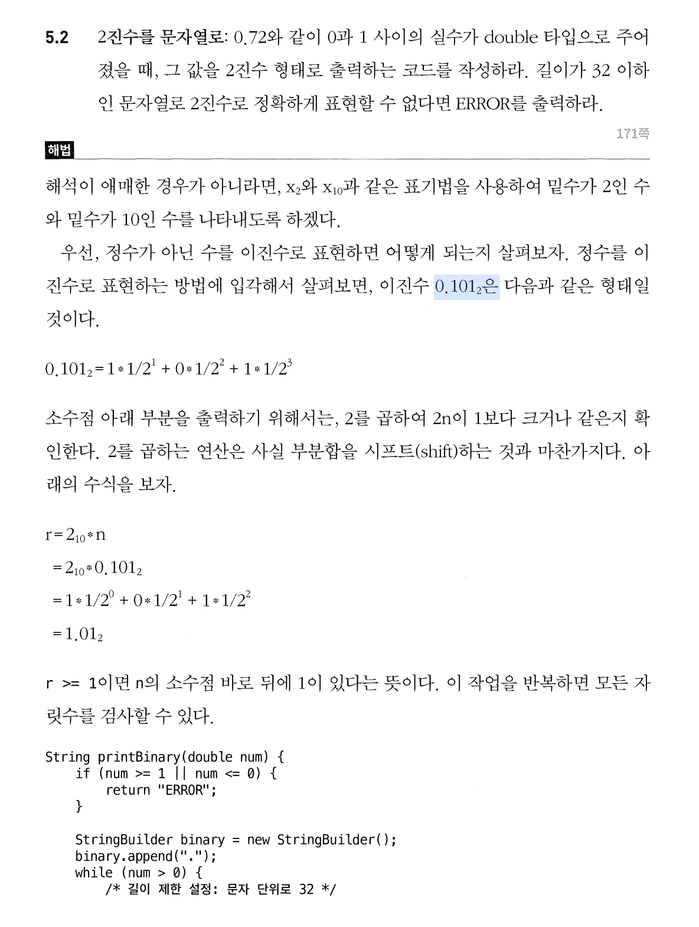
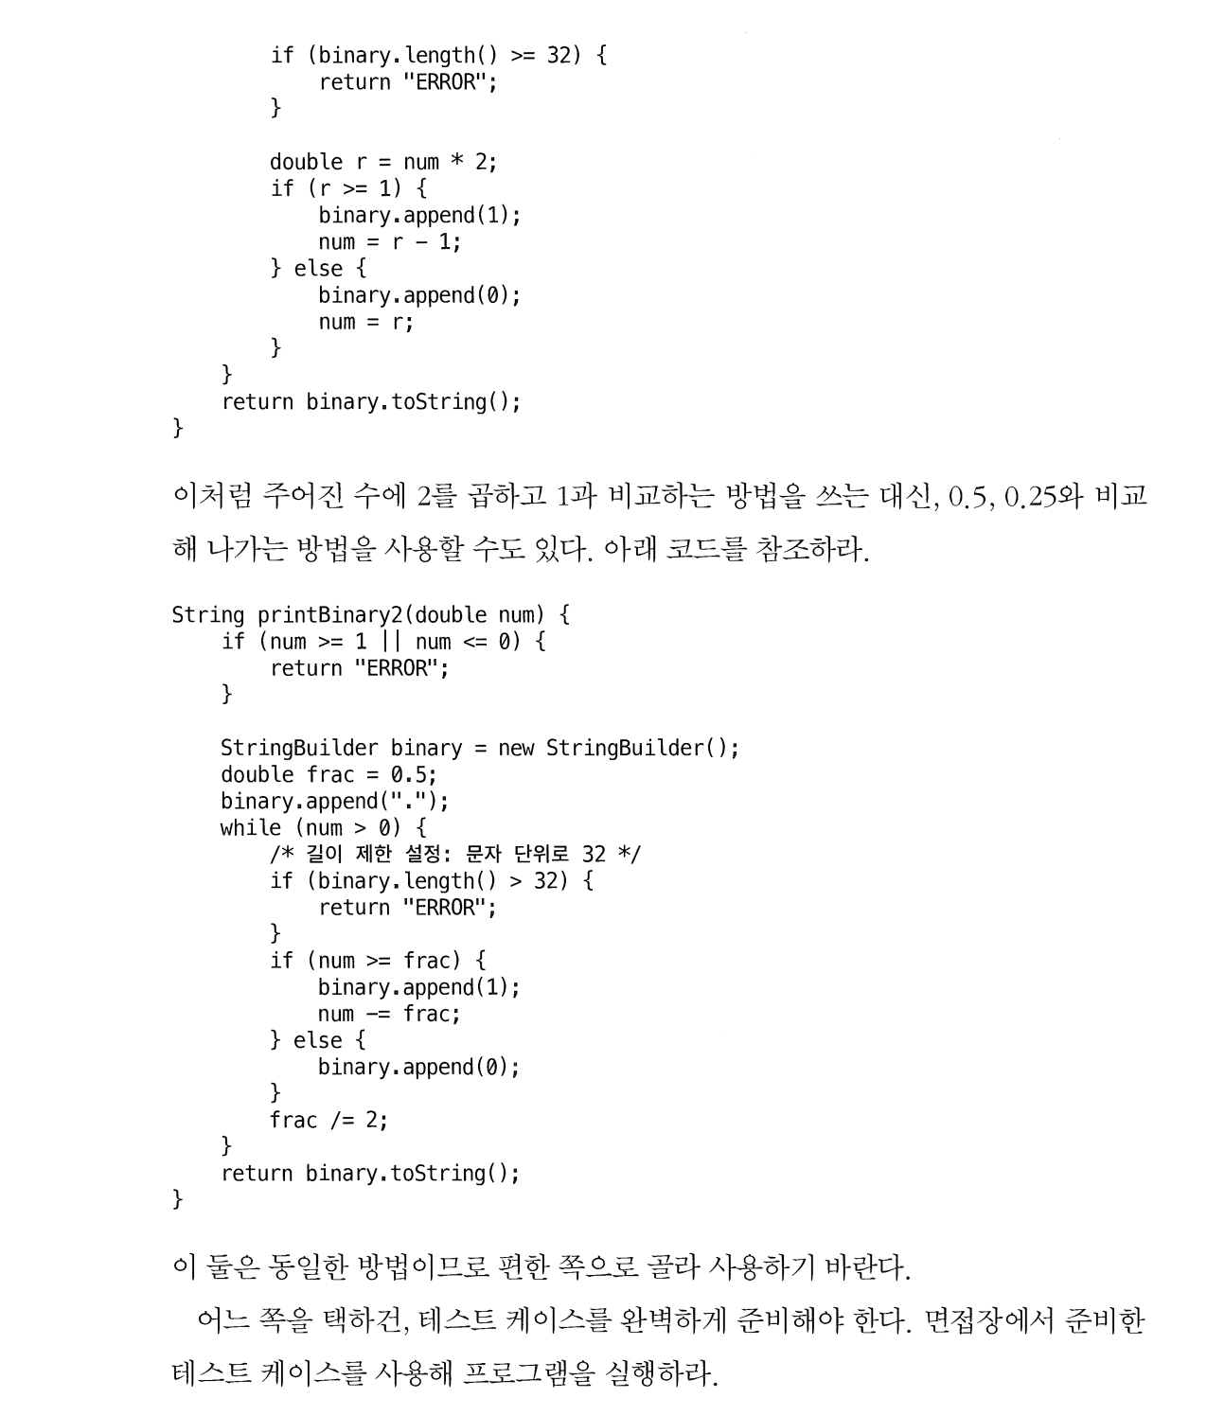
면접 문제 5.2
Notes:
사진 이해 필요 (월)

Slide 14
면접 문제 5.5
디버거 : 다음 코드가 하는 일을 설명하라.
(( n & (n - 1)) == 0 )
선정 이유 : 앞의 설명을 되짚어볼 때, 필요한 개념들을 설명할 수 있어서.
Notes:
A & B == 0은 어떤 의미인가 A와 B는 같은 위치에 1이 있으면 안된다. n과 n-1의 형태 비교
if n = abcde1000
then n-1 abcde0111
따라서, abcde는 모두 0이어야한다.
⇒ n = 000001000 2의 거듭제곱 꼴 ⇒ n = 0(0s) n-1 = -1(1s)
n이 2의 거듭제곱 꼴 또는 n이 0인지를 검사하는 것이다.

Slide 15
면접 문제 5.6
변환 : 정수 A와 B를 2진수로 표현했을 때, A를 B로 바꾸기 위해 뒤집어야하는 비트의 개수를 구하는 함수를 작성하라.
선정 이유 : 비트 조작을 알기 전과 후의 생각할 수 있는 범위가 다르다는 사실을 한 눈에 보여줄 수 있을 것 같아서. (필요한 개념이 5.5와 이어짐.)
Notes:
A와 B를 ^(XOR) 연산하면 두 비트값이 같으면 0 다르면 1이기 때문에 A를 B로 바꾸기 위해 뒤집어야하는 비트의 자리만 1이 된다. ©
따라서, bin(C).count(‘1’)하면 뒤집어야하는 비트의 개수를 알 수 있다. bin을 사용하기 싫다면 다음의 방법도 있다. C가 0이 될 때까지, while문에서 C = C & (C - 1)을 하여 한 반복 당 C에서 하나의 1을 제거하여 C에 1이 몇 개 있는지도 알 수 있다.

